Slide 1
勤怠管理システム要件定義仕様書
2023年 11月 6日
東京国際工科専門職大学
山田 達成, 三嶋 崇愛, パトリアルカ ノア, 大山 力輝, 児玉 俊輔

Slide 2
改版履歴
改版履歴
日付 | Ver | 内容
2023/11/6 | 0.1 | 作成
2023/11/6 | 0.2 | レビュー反映
2023/11/6 | 0.3 | レビュー修正
2

Slide 3
はじめに
本文書は「勤怠管理システム」の要件定義仕様を記載します。
3

Slide 4
開発環境
開発環境
項目 | 内容
PC環境 | Windows10
IDE | Eclipse
開発言語 | Java
4

Slide 5
実行環境
実行環境
【スマートフォン/Android】
項目 | 内容
動作OS | PixelまたはXperiaの最上位機種 Android 9.0または、10.0
必要なソフトウェア | -
CPU | PixelまたはXperiaの最上位機種スペックに準拠
メモリ | 同上
5

Slide 6
機能一本化
モジュール構成
勤怠管理
システム
Swing
ライブラリ
Awt
ライブラリ
社員出勤表示機能
編集機能
ログイン
機能
6

Slide 7

フォルダ構成
Attendance
Frame
Complete
Frame
EditFrame
AMS
Frame
Employee
Frame
Employee
ListFrame
LoginFrame
MainFrame
MainFrame2
RestFrame
Employee
Loginmanager
Management

Slide 8
機能概要
モジュール名 | 説明
ログイン機能 | ユーザーのログイン機能 間違ったパスワードを入力すると、「ユーザー名またはパスワードが表示されますと表示される」
編集機能 | 勤退/休憩時間の編集機能
社員出勤表示機能 | 各ユーザーの名前と部署の表示（それぞれのメアドも見れる）
8

Slide 9
ログイン機能
ユーザーIDを入力
パスワードを入力
勤怠アプリ
IDかパスワードが違っていた場合、 「IDまたはパスワードが違います。」と表示。
AdminID
パスワード
管理者(Admin)のみログインを行う。 IDとパスワードが指定されたものと合致した場合、次の画面に遷移する。
IDまたはパスワードが違います。
ログイン
ゲスト
管理者(Admin)以外のユーザーは「ゲストボタン」を押す。
9

Slide 10
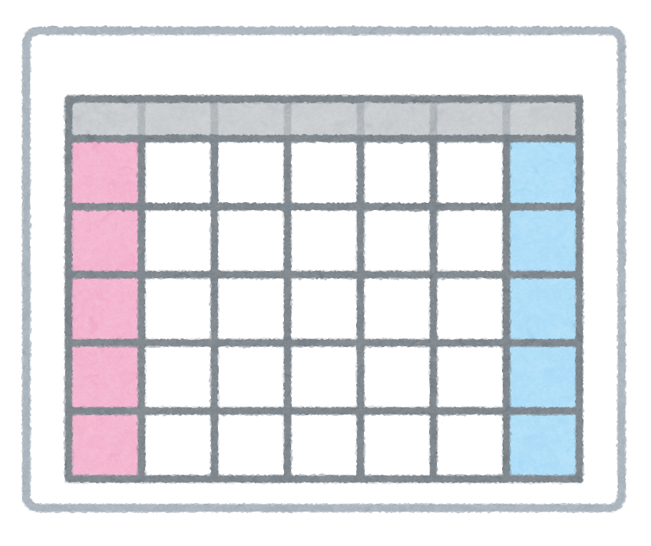
編集機能
10：45 45
編集する
10：45 45
社員一覧
出勤
休憩開始
退勤
休憩終了
戻る
戻る
編集ボタンは管理者(Admin)のみ表示される。
ここで時間や処理の編集を行う。
10

Slide 11
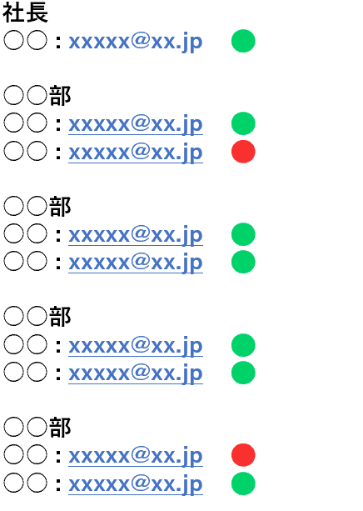
社員出勤表示機能
10：45 45
出退勤
休憩
社員一覧
戻る
戻る
各ユーザーの部署と名前、メールアドレスや出勤/休憩状況が確認できる。
11

Slide 12
追加見込みの機能
モジュール名 | 説明
時計機能 | ホーム画面、出勤報告画面等にWEB時計を追加する機能
日報記入機能 | 日報を記入する機能
週報記入機能 | 週報を記入する機能
遅延証明書提出画面 | 遅延証明書提出ができる機能
マイアカウント表示 | マイアカウントの情報を提示する機能
多言語対応機能 | 多言語に対応させる機能
ユーザーサポート | よくある質問や問題を管理者に質問できる機能
12

Slide 13
画面遷移(管理者用)
①
➁
➃
➅
①IDとパスワードを入力後、 「ログイン」ボタンを押して➁に遷移。
➁「社員一覧」ボタンを押すことで ➂に遷移。 「編集する」ボタンを押すことで ➃に遷移。
「戻る」ボタンを押すことで①に戻る。
➂「戻る」ボタンを押すことで➁に戻る。
➃「社員名」ボタンを押すことで
➄に遷移。
➄「出勤/退勤/休憩開始/休憩終了」 ボタンを押すことで➅に遷移。 「戻る」ボタンを押すことで➃に戻る。
➅「OK」ボタンを押すことで➁に戻る。
勤怠アプリ
10：45 45
山田 達成
10：45 45
パトリアルカ
AdminID
編集する
三嶋 崇愛
出勤しました。：田邊
パスワード
社員一覧
児玉 俊輔
IDまたはパスワードが違います。
ログイン
大山 力輝
ゲスト
戻る
田邉 拓己
OK
➂
➄
退勤しました。
休憩開始しました。
10：45 45
出勤
休憩開始
休憩終了しました。
退勤
休憩終了
戻る
戻る
13

Slide 14
画面遷移(管理者用)
①
➁
➂
➁「社員一覧」
ボタンを押すことで➂に遷移。 「編集する」
ボタンを押すことで➃に遷移。
「戻る」
ボタンを押すことで①に戻る。
①IDとパスワードを入力後、「ログイン」ボタンを押して➁に遷移。
➂「戻る」
ボタンを押すことで➁に戻る。
勤怠アプリ
10：45 45
AdminID
編集する
パスワード
社員一覧
IDまたはパスワードが違います。
ログイン
ゲスト
戻る
戻る
➃
➄
➅
山田 達成
➃「社員名」
ボタンを押すことで➄に遷移。
➄「出勤/退勤/
休憩開始/休憩終了」
ボタンを押すことで➅に遷移。 「戻る」
ボタンを押すことで➃に戻る。
退勤しました。
10：45 45
パトリアルカ
休憩開始しました。
三嶋 崇愛
10：45 45
出勤しました。：田邊
児玉 俊輔
出勤
休憩開始
休憩終了しました。
大山 力輝
退勤
休憩終了
➅「OK」
ボタンを押すことで➁に戻る。
田邉 拓己
戻る
OK
14

Slide 15
画面遷移(ゲスト用)
①
➁
➃
➅
①IDとパスワードを入力後、 「ゲスト」ボタンを押して➁に遷移。
➁「社員一覧」ボタンを押すことで ➂に遷移。 「出退勤」ボタンを押すことで ➃に遷移。
「休憩」ボタンを押すことで ➄に遷移。
「戻る」ボタンを押すことで①に戻る。
➂「戻る」ボタンを押すことで➁に戻る。
➃「出勤/退勤」ボタンを押すことで、 ➅に遷移。
「戻る」ボタンを押すことで➁に戻る。
➄「休憩開始/休憩終了」ボタンを押す
ことで、➅に遷移。
「戻る」ボタンを押すことで➁に戻る。
➅「社員名」ボタンを押すことで
➄に遷移。
⑦「OK」ボタンを押すことで➁に戻る。
勤怠アプリ
10：45 45
10：45 45
山田 達成
パトリアルカ
AdminID
出退勤
休憩
出勤
三嶋 崇愛
パスワード
IDまたはパスワードが違います。
社員一覧
児玉 俊輔
ログイン
退勤
大山 力輝
ゲスト
戻る
戻る
田邉 拓己
➂
➄
⑦
10：45 45
10：45 45
休憩開始
出勤しました。：田邊
退勤しました。
休憩終了
休憩開始しました。
戻る
戻る
OK
休憩終了しました。
15

Slide 16
画面遷移(ゲスト用)
①
➁
➂
➁「社員一覧」
ボタンを押すことで➂に遷移。 「出退勤」
ボタンを押すことで➃に遷移。
「休憩」
ボタンを押すことで➄に遷移。
「戻る」
ボタンを押すことで①に戻る。
勤怠アプリ
①IDとパスワードを入力後、「ゲスト」ボタンを押して➁に遷移。
➂「戻る」
ボタンを押すことで➁に戻る。
10：45 45
AdminID
出退勤
休憩
パスワード
IDまたはパスワードが違います。
社員一覧
ログイン
ゲスト
戻る
戻る
➃
➄
➅
退勤しました。
➃「出勤/退勤」
ボタンを押すことで、➅に遷移。
「戻る」
ボタンを押すことで➁に戻る。
➄「休憩開始/
休憩終了」
ボタンを押すことで、➅に遷移。
「戻る」
ボタンを押すことで➁に戻る。
10：45 45
10：45 45
10：45 45
休憩開始しました。
出勤
休憩開始
出勤しました。：田邊
休憩終了しました。
退勤
休憩終了
➅「OK」
ボタンを押すことで➁に戻る。
戻る
戻る
OK
16

Slide 17
セキュリティ
セキュリティ要件
株式会社コンパスジャパンのセキュリティ方針に従う。
（セキュリティチェックシートによる確認を行う）
17

Slide 18
性能
性能要件
AMS.exeファイルを起動することでソフトが立ち上がる。
18

Slide 19
注意事項・制限事項
注意事項
管理者(Admin)としてログインをいないと編集ができない。
データベースは「MySQL」を使用している。
19

Slide 20
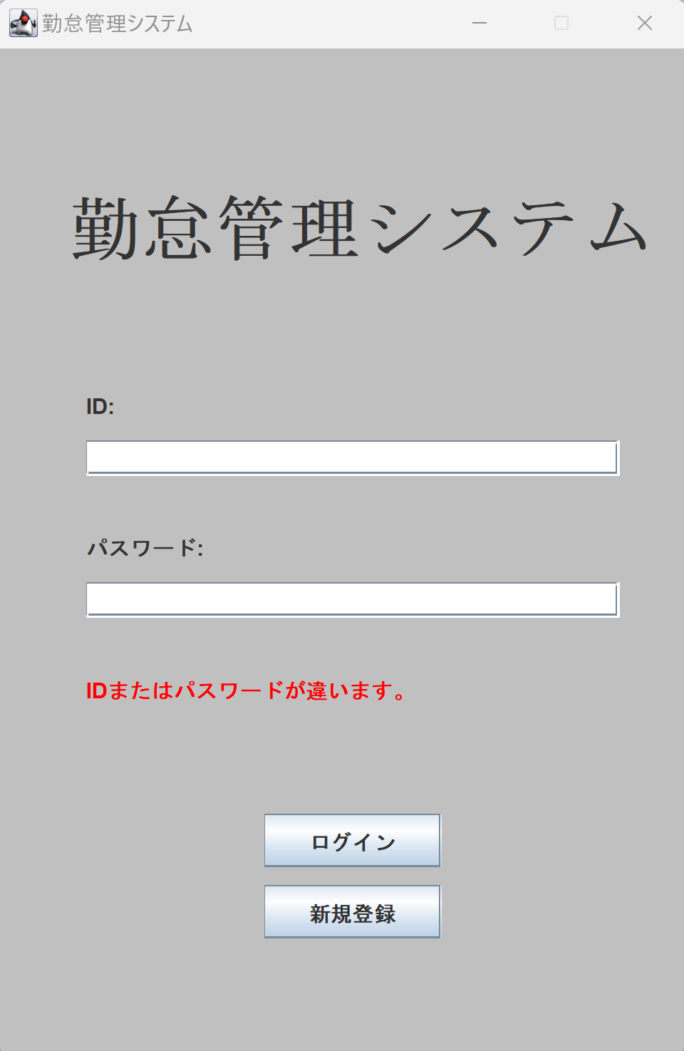
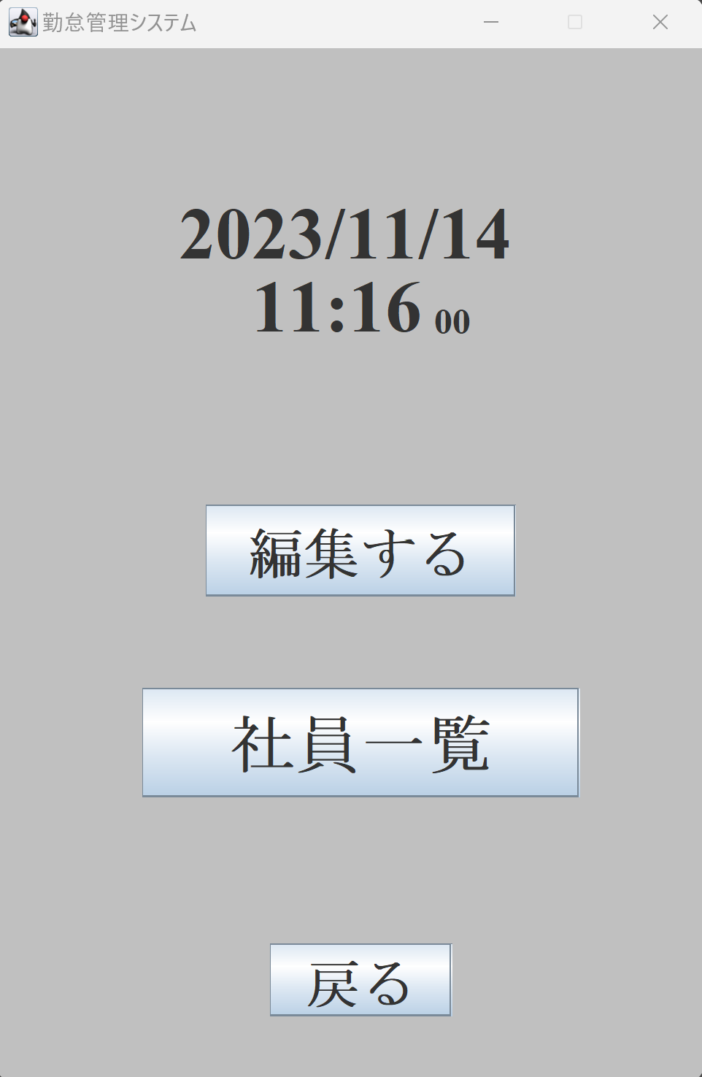
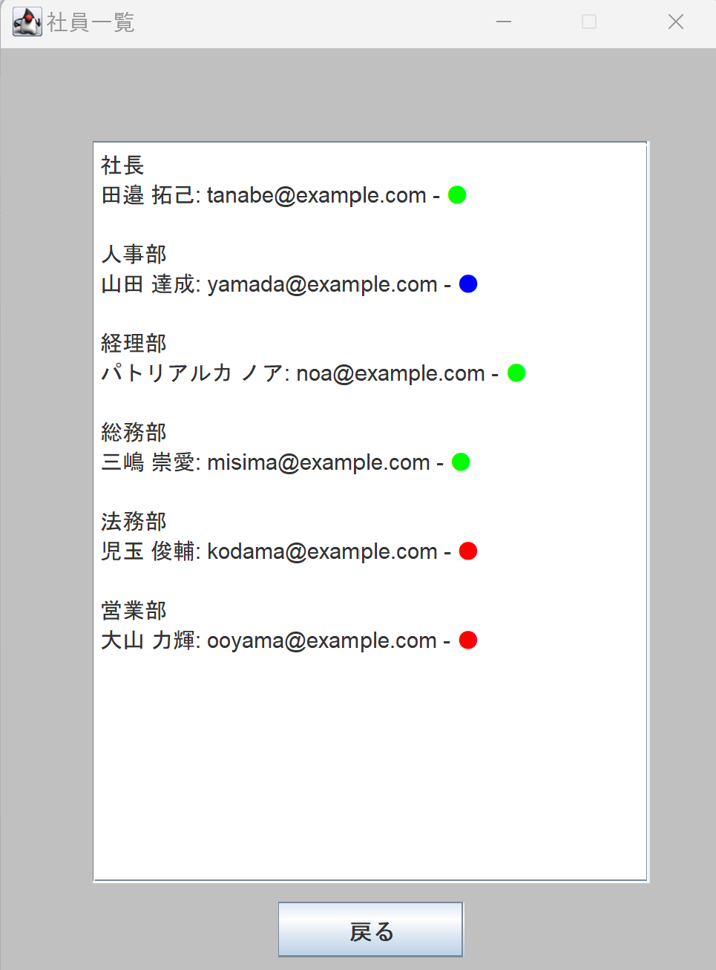
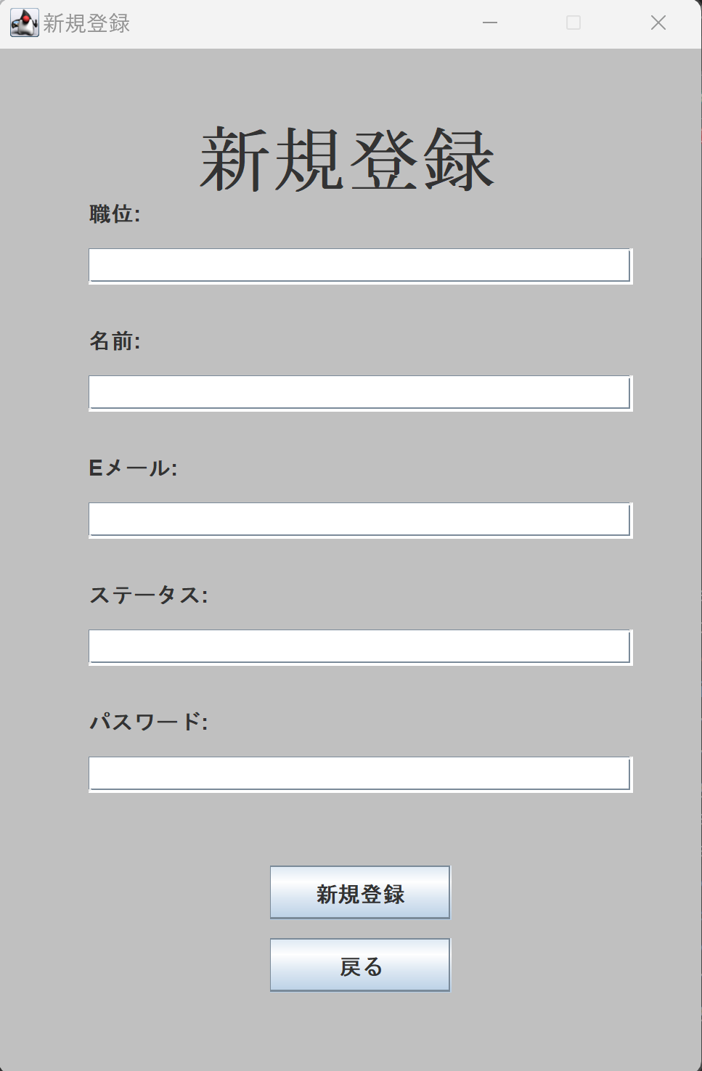
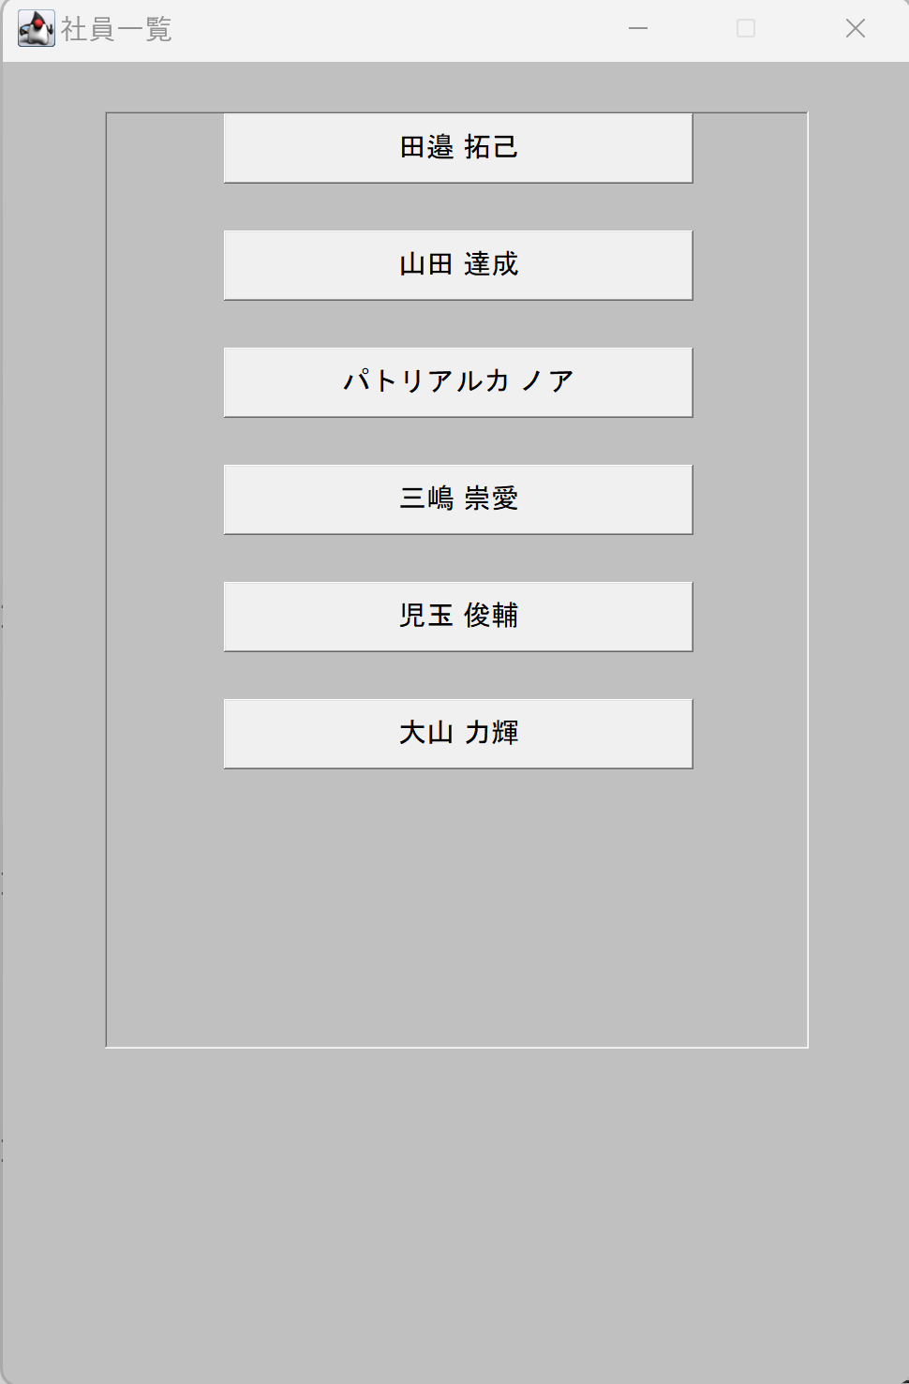
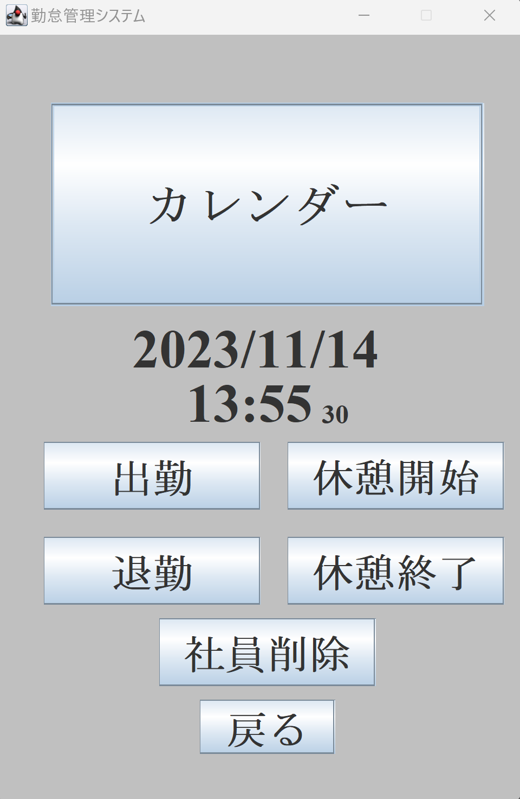
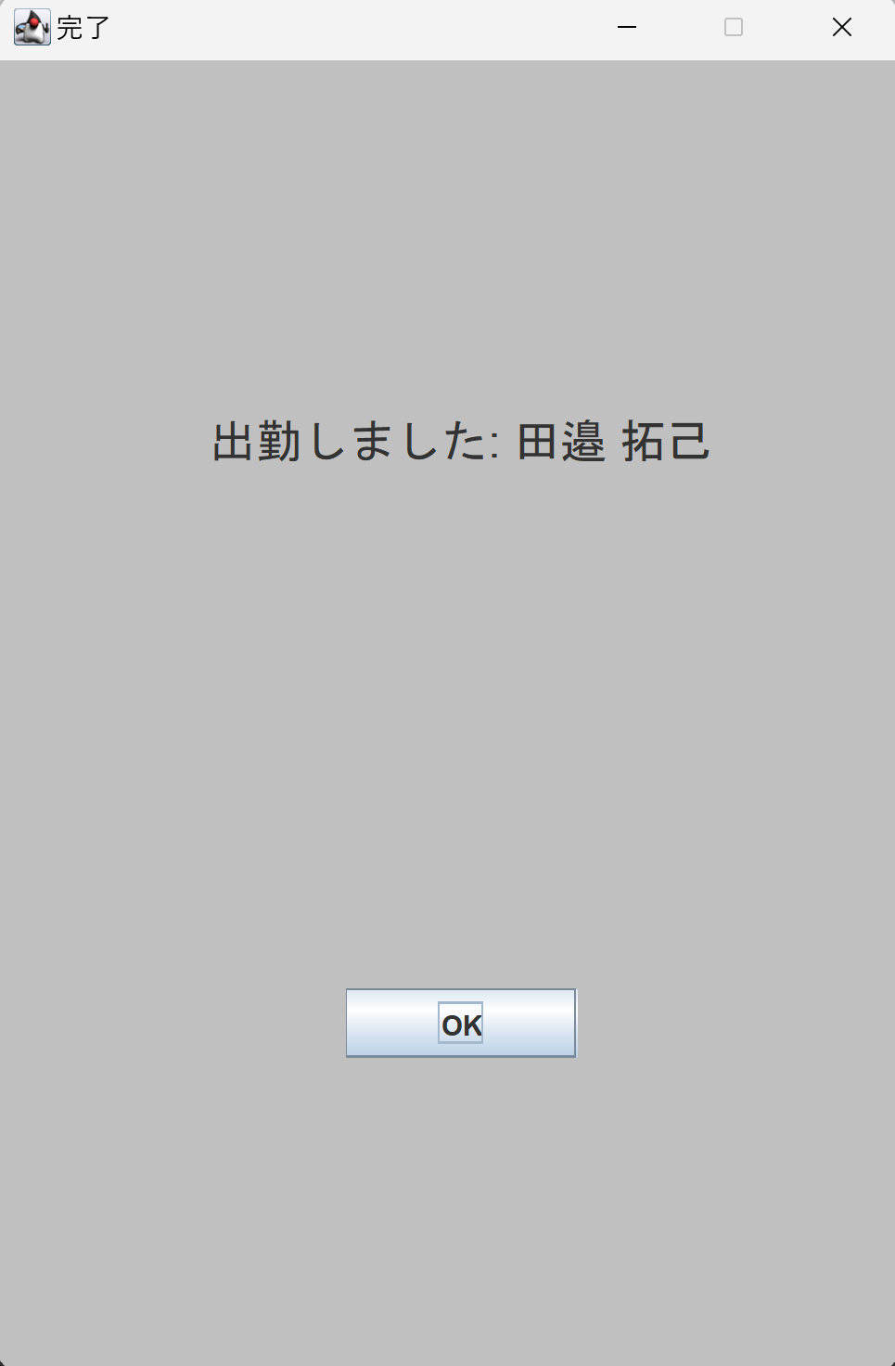
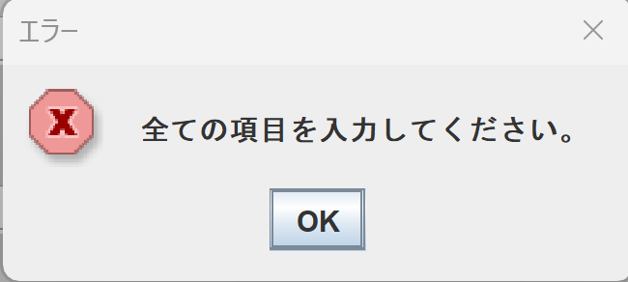
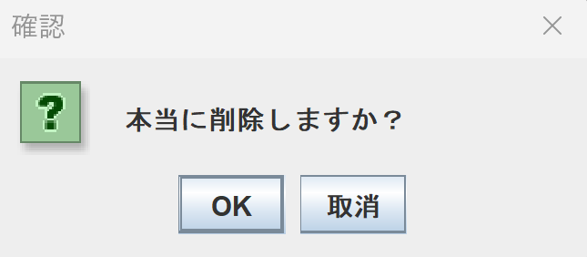
画面遷移(追加管理者用)
①
IDとパスワードを入力後、「ログイン」⇒ ➁に遷移。
「新規登録」⇒ ➃に遷移。
➁
「編集する」⇒ ➄に遷移。
「社員一覧」⇒ ➂に遷移。
「戻る」⇒ ①に戻る。
➂
「戻る」⇒ ➁に戻る。
➄
➅
⑦
退勤しました。
➃
「新規登録」⇒新規登録＆①に遷移
「戻る」⇒ ①に戻る。
「社員名」⇒ ⑥に遷移。
「出勤/退勤/
休憩開始/休憩終了」
⇒ ⑦に遷移。 「戻る」⇒②に戻る。
休憩開始しました。
休憩終了しました。
「OK」⇒ ➁に戻る。
20

Slide 21
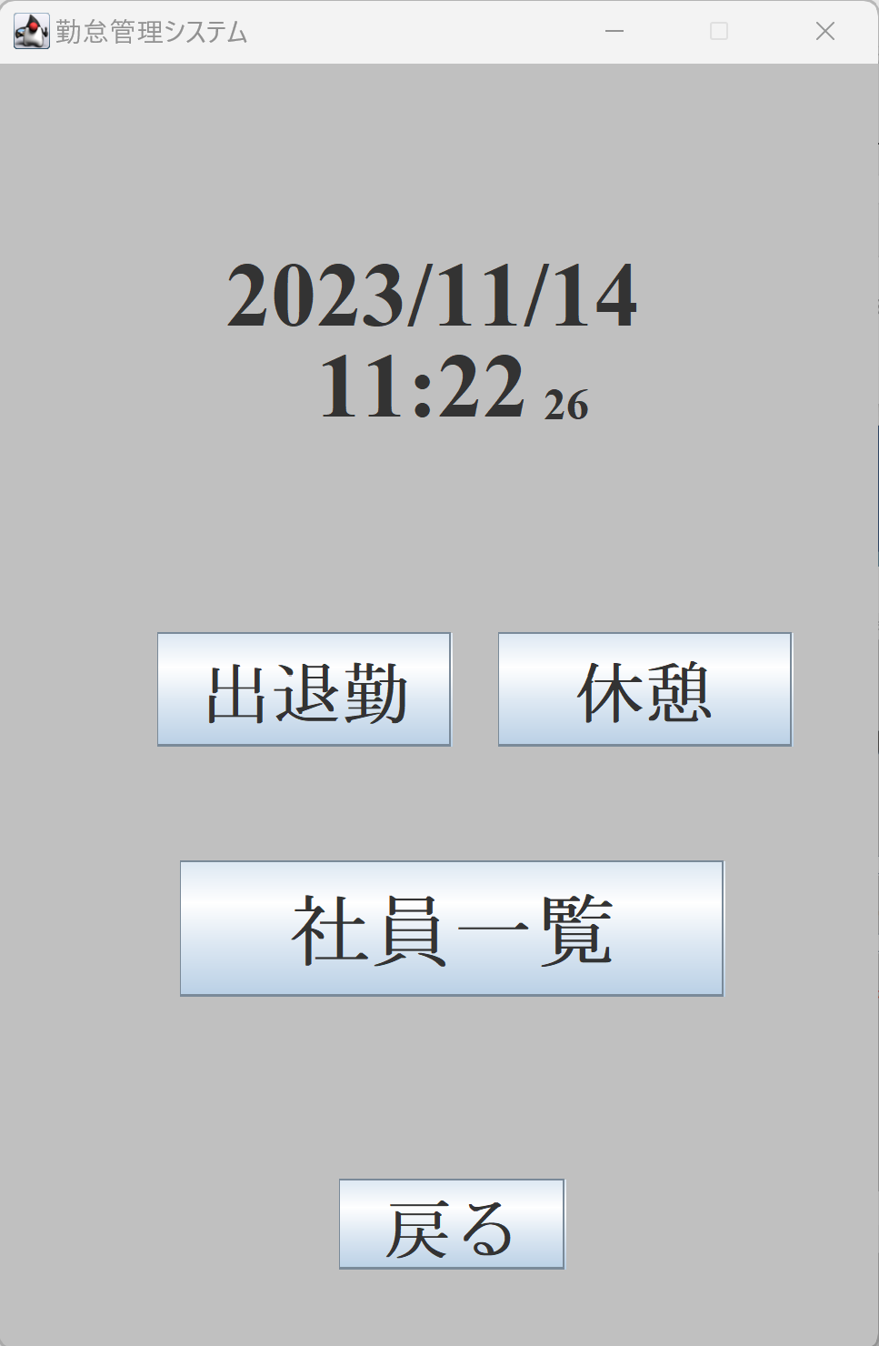
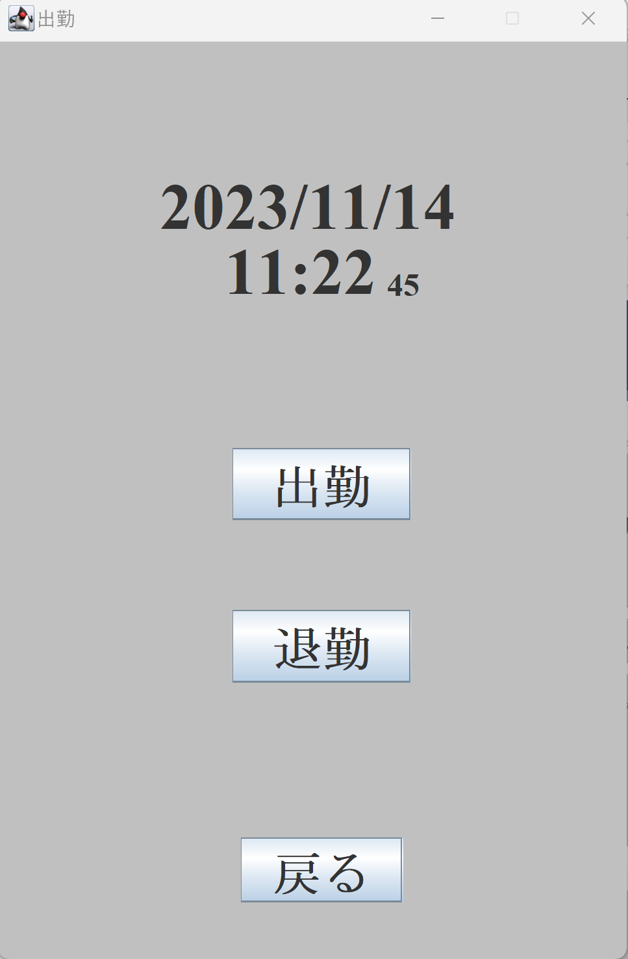
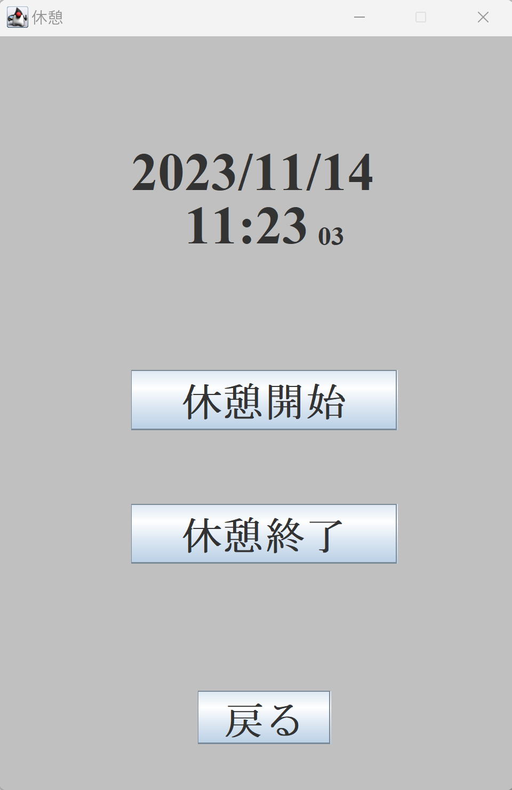
画面遷移(追加ゲスト用)
①
IDとパスワードを入力後、「ログイン」⇒ ➁に遷移。
「新規登録」⇒ ➃に遷移。
➁
「社員一覧」⇒ ➂に遷移。 「出退勤」⇒ ➃に遷移。
「休憩」⇒ ➄に遷移。
「戻る」⇒ ①に戻る。
➂
「戻る」⇒ ➁に戻る。
➄
➅
⑦
退勤しました。
➃
「新規登録」⇒新規登録＆①に遷移
「戻る」⇒ ①に戻る。
「出勤」「退勤」⇒ ⑦に遷移。 「戻る」⇒ ➁に戻る。
「休憩開始」「休憩終了」⇒ ⑦に遷移。 「戻る」⇒ ➁に戻る。
休憩開始しました。
休憩終了しました。
「OK」⇒ ➁に戻る。
21

Slide 22
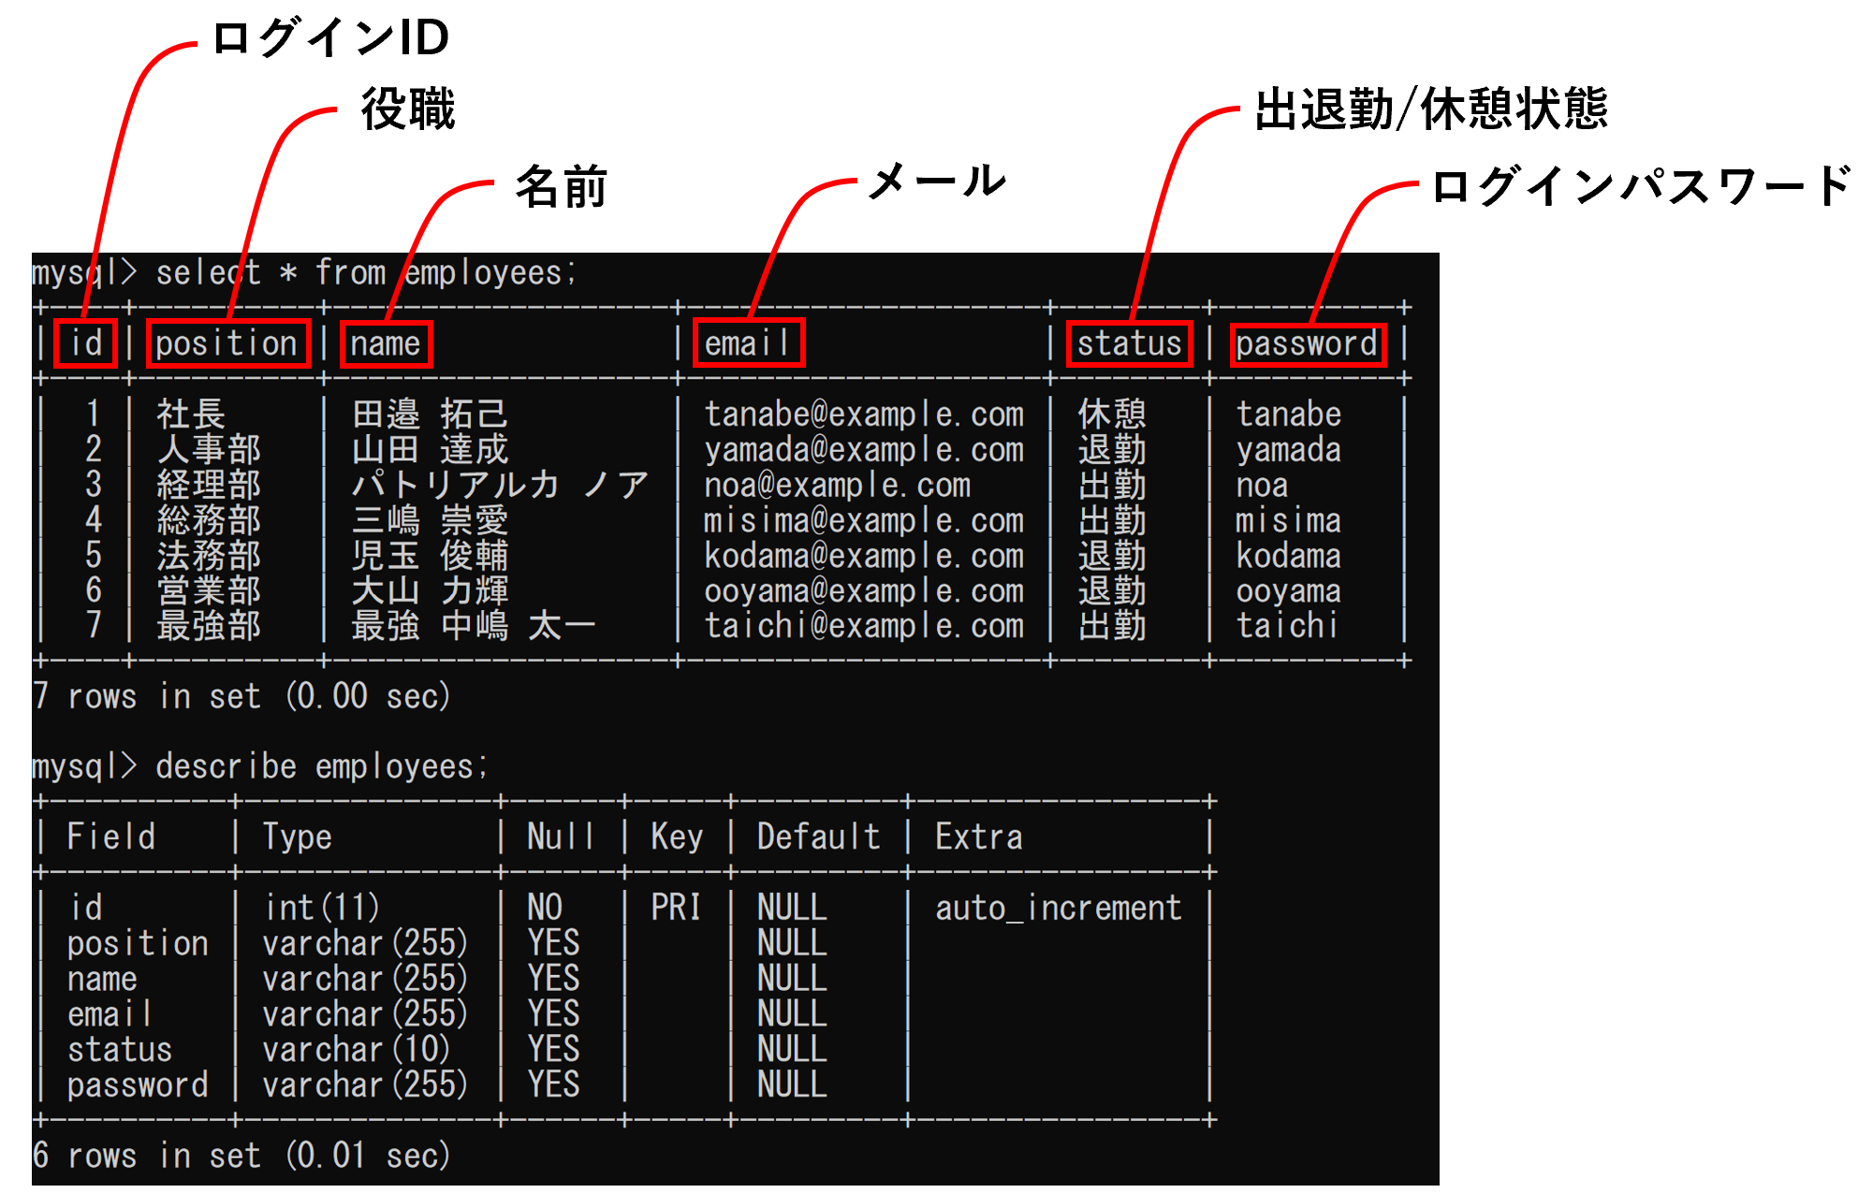
SQLの構成
データベース：employee
テーブル：employees

Slide 23
追加したかった/できなかった機能
カレンダー表示/日付選択機能
出勤/退勤/休憩時間の管理・表示(1日/月単位)

